Slide 1
Desarrollo de un Modelo Óptimo de una WSN aplicado a Monitorización Volcánica en Tiempo Real
Liliana Valencia
Ingeniería en Electrónica y Telecomunicaciones

Slide 2
AGENDA
Introducción
Fundamento Teórico
Escenario de Despliegue
Modelo Matemático
Análisis de Resultados
Discusión y Conclusiones

Slide 3
Introducción

Slide 4
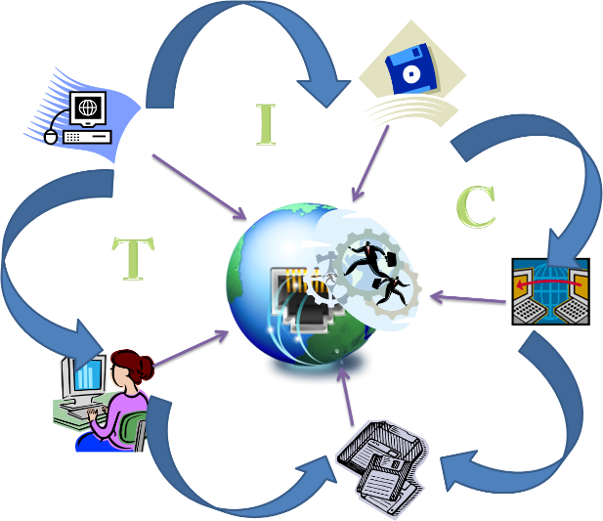
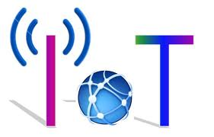
Fenómenos Devastadores
Falta de Precisión
Pocos Recursos
Notes:
Como sabemos todo, los desastres naturales entre ellos las erupciones volcánicas han tomado la vida de miles de personas ………..
Considerando las magnitudes catastróficas de estos fenómenos, cada gobierno …..
Con el propósito de reforzar esta capacidad de anticipación, han surgido los sistemas de alerta…

Slide 5
Tecnologías
Inalámbricas
Solución a Necesidades Temporales
ERICSSON
WIDER
GNSS
TV Digital
Notes:
WIDER (Wireless in disarter emergency response)
Entre otras tecnologías aplicadas a una moniorización volcánica, tenemos a GNSS que es un sistema global de navegación satelital, estudio geodinamico, movimiento del terreno.
Tambipen ya se ha implementado un sistema piloto basado en tv digital , que brinda aplicaciones interactivas sobre información de un evento haciendo uso de GINGA.

Slide 6
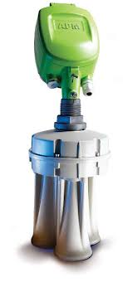
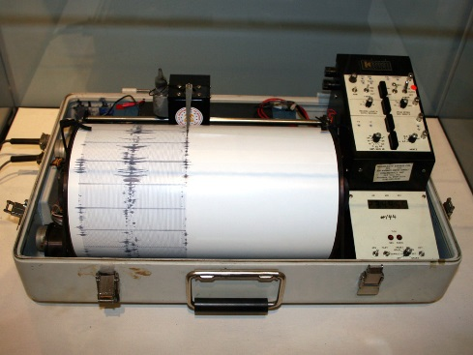
Tecnología Avanzada.
Costo Elevado
Poca
Adquisición
Monitorización
Insuficiente
Notes:
En el ecuador debido a los últimos eventos dados por el volcán tungurahua,. …
El instituto también mantiene un sistema de monitorización en los demás volcanes como el Cotopaxi, … utilizando red nacional de sismógrafos, tiempo real, emitir alertas tempranas.
Incluso se encuentra trabajando con tecnología satelital, donde aplicando el principio de interferometría puede observar los movimientos del cono y poder predecir

Slide 7
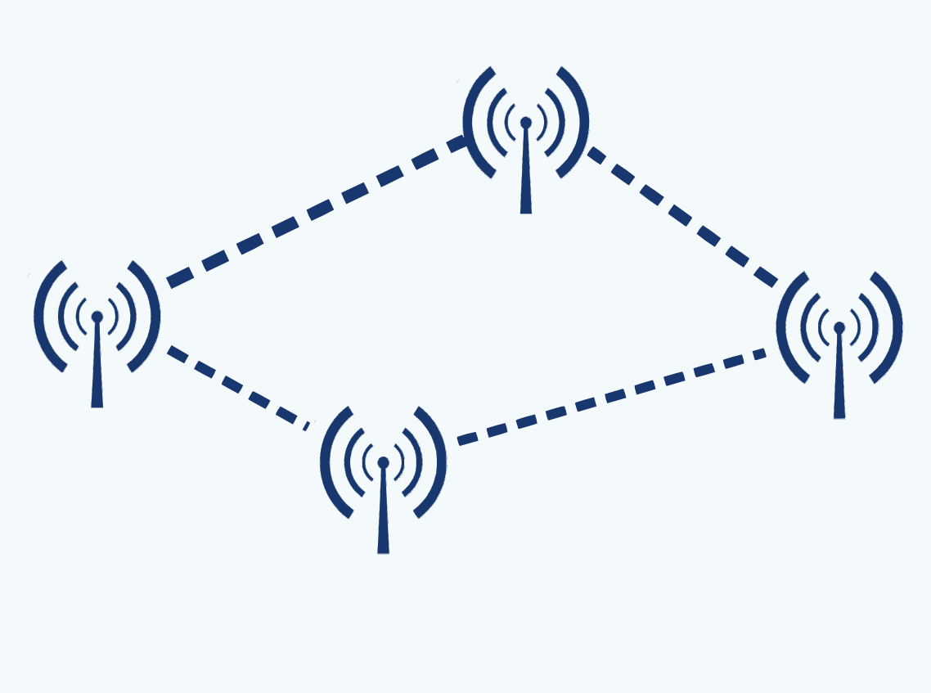
Inteligencia Propia
Organización
Adaptación
Motas
Dinamismo
Adquisición Datos
Notes:
Adpatación entorno topologías
Motas realizan adquisison de datos en tiempo real
Autogestion son independientes y se organizan así mismas
Un nodo puede entrar o salir de la red, sus datos encontraran otro camino para enrutar la información

Slide 8
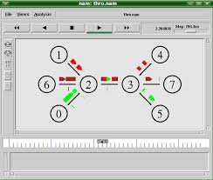
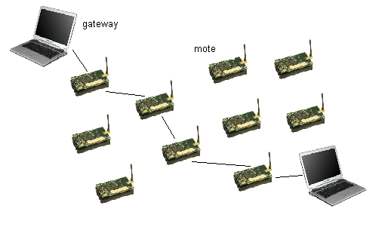
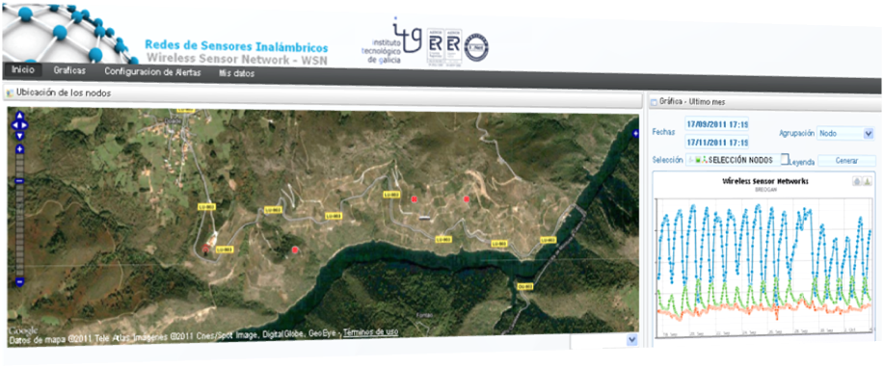
Pre – Despliegue
Parámetros
Afectan
Desempeño
Notes:
Pero para poder implementar un wsn es importante tomar en consideración que previamente se debe realizar un pre despliegue, ya sea en base a una simulación o un modelamiento, donde se pueda tomar en cuenta parámetros que afectan a la red como nodos con trafico excesivo…
En sí el modelamiento de una red es importante debido a que si realizamos un desligue y al momento de ponerlo en funcionamiento nos damos cuenta de errores debido a la falta de información en el leantamiento de datos, sería una pérdida de tiempo y recurso ya que se tendría que ir al lugar y volver a configurar los nodos con errores, en cambio si se realiza un modelo, este permitirá poder observar el comportamiento de la red, y garantizará su funcionamiento al momento del despliegue.

Slide 9
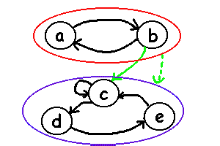
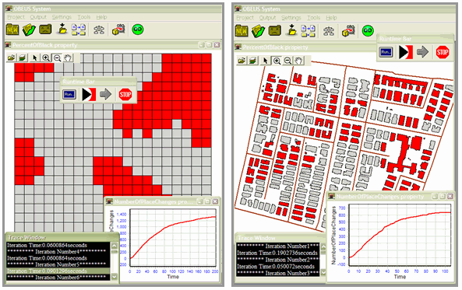
Técnicas de Modelamiento
Topologías
# Nodos
Consumo de Energía
Desempeño de la Red
Seguridad en la Información
Métodos Marcovianos
Autómatas Celulares

Slide 10
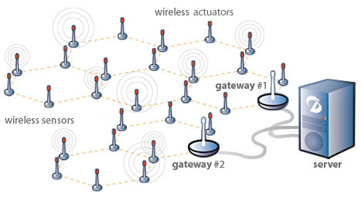
Tiempo Real
Método Práctico
Método Analítico
Desempeño de la Red

Slide 11
Fundamento Teórico

Slide 12
Redes de Sensores Inalámbricos
Bloques
Funcionales

Slide 13
Redes de Sensores Inalámbricos
Entidades
Básicas

Slide 14
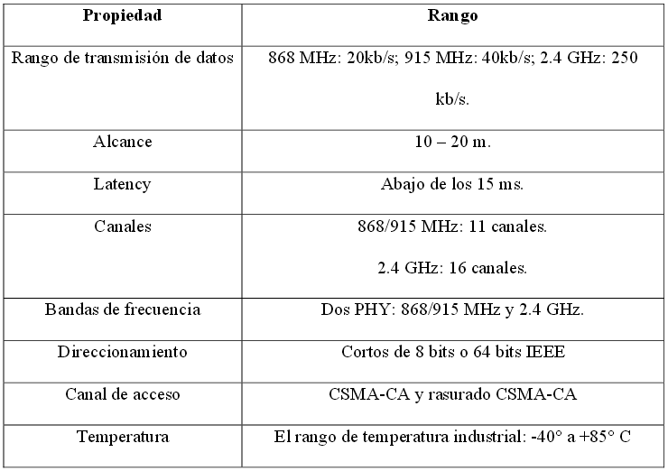
Estándar IEEE 802.15.4
Flexibilidad de red, bajos costos, bajo consumo de energía.
Soporta múltiples topologías para su conexión en red, entre ellas la topología tipo estrella y la topología peer-to-peer.

Slide 15
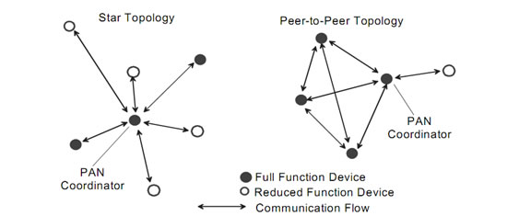
Dispositivos IEEE 802.15.4
Según su Funcionalidad

Slide 16
Estándar IEEE 802.15.4
La asociación y la disociación.
Reconocimientos de entrega de trama.
Mecanismos de acceso al canal. Contención (CSMA-CA) .
Validación de trama.
Garantía del manejo de las ranuras de tiempo, y manejo de guías.

Slide 17
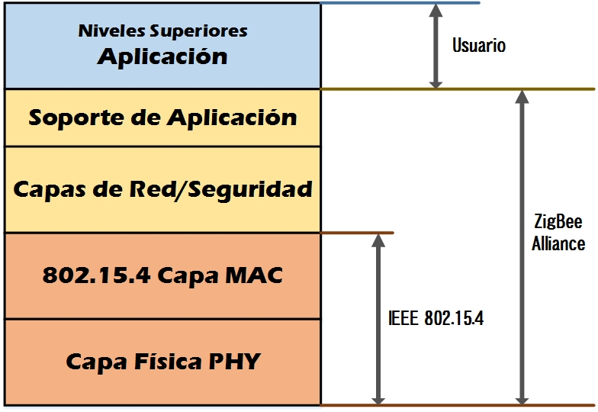
Arquitectura ZigBee/802.15.4

Slide 18
Técnicas de Modelamiento
Variables de Entrada
Variables de Salida
Estructura y Propiedades

Slide 19
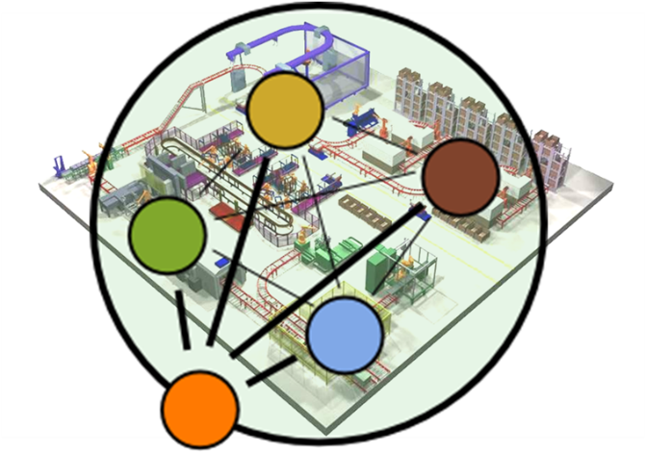
Técnicas de Modelamiento
Métodos Formales
Basados en Algebra de Procesos
Basados en Redes de Petri
Basados en Lógica Temporal

Slide 20
Escenario de Despliegue

Slide 21
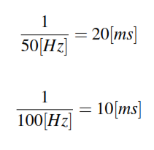
Requerimientos en Monitorización Volcánica
Frecuencia de Muestreo

Slide 22
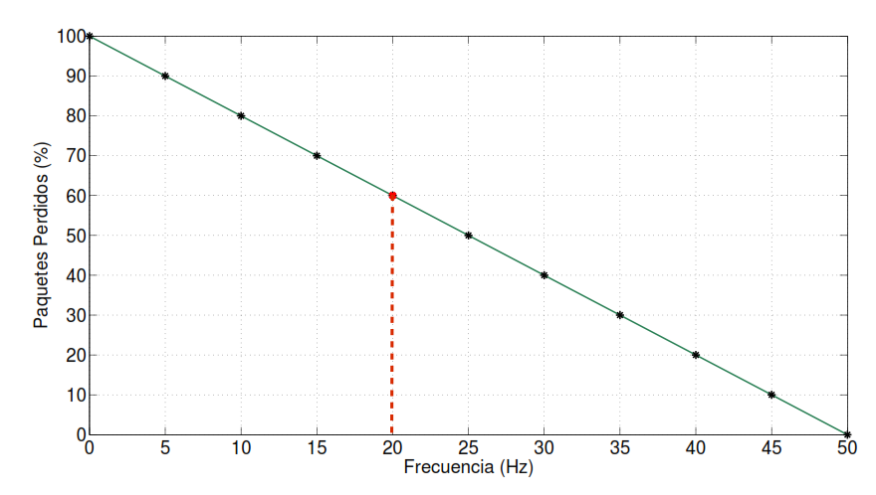
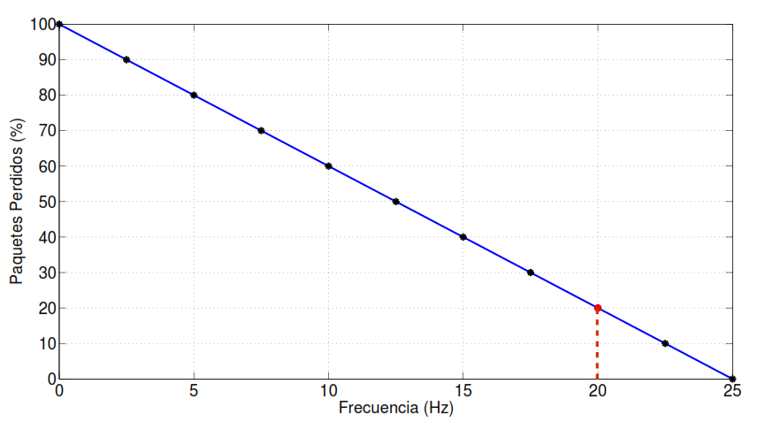
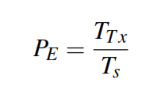
Requerimientos en Monitorización Volcánica
Porcentaje de Pérdida de Paquetes

Slide 23
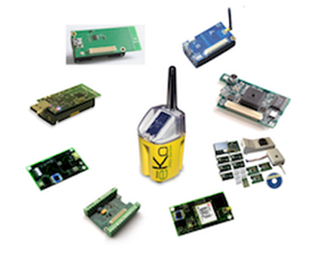
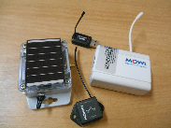
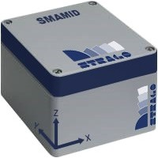
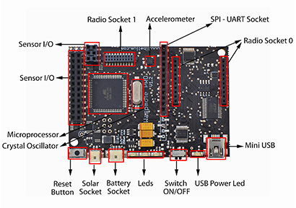
Materiales – Placas de Sensores Inalámbricos
Notes:
Entonr abierto y de difícil acceso

Slide 24
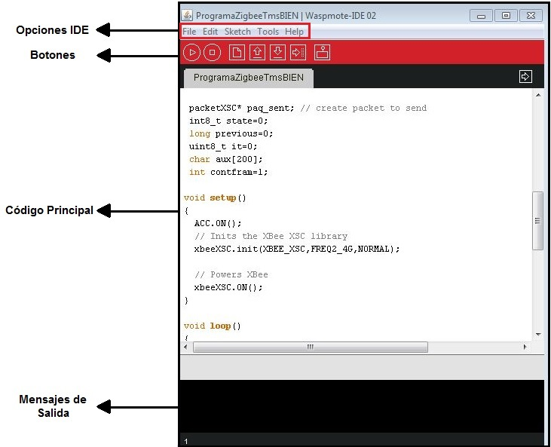
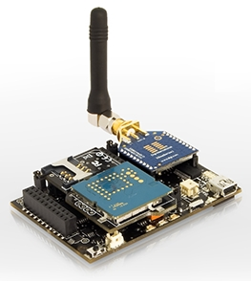
Materiales – Placas de Sensores Inalámbricos
Sensores
Acelerómetro
Zigbee, Wifi, Bluetooth
Código Abierto
C++

Slide 25
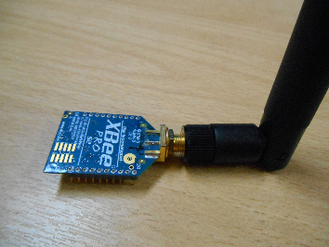
Materiales – Módulos ZigBee
Redes Escalables
Protocolo ZigBee
Modo AT
Gateway
Firmware
Modo API
Notes:
Modo at los datos son almacenado en el buffer hasta que sean transmitidos, datos empaquetados.
Motos api ya tiene una interacción con el host y los datos son enviados en cada trama.

Slide 26
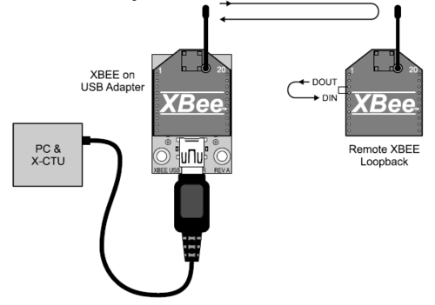
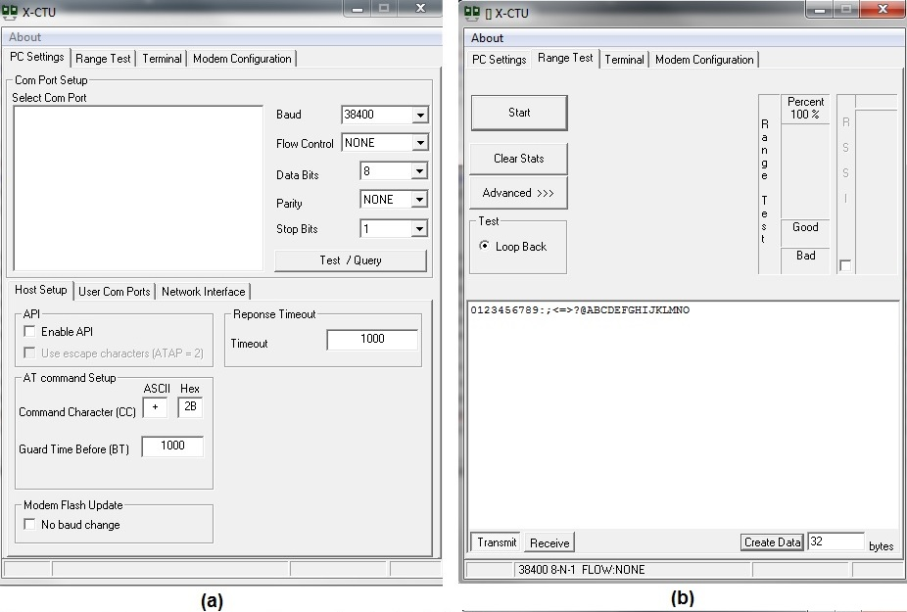
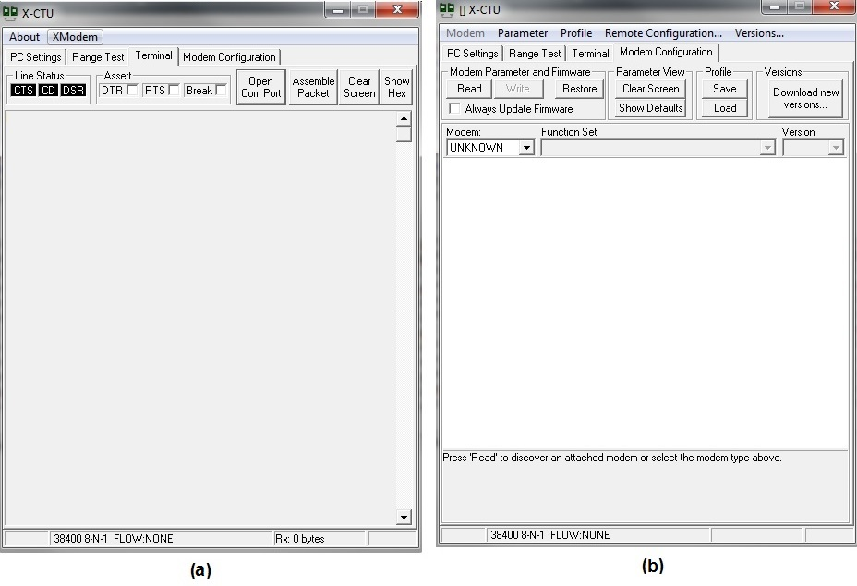
Materiales – Módulos ZigBee
Notes:
Es importante tomar en cuenta que cada modulo tiene su firmware especifico, si cargamos otro podría cusar averias a modulo .

Slide 27
Materiales – Herramientas de Software
Paquetes y Acelerómetro
Adquisión de Datos
Delay Real

Slide 28
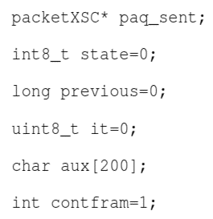
Métodos – Waspmote de Libelium
Inicialización de Variables
Configuración de Módulos
Configuración de Módulos
Función
Loop
Inicialización de Variables
Función
Loop

Slide 29
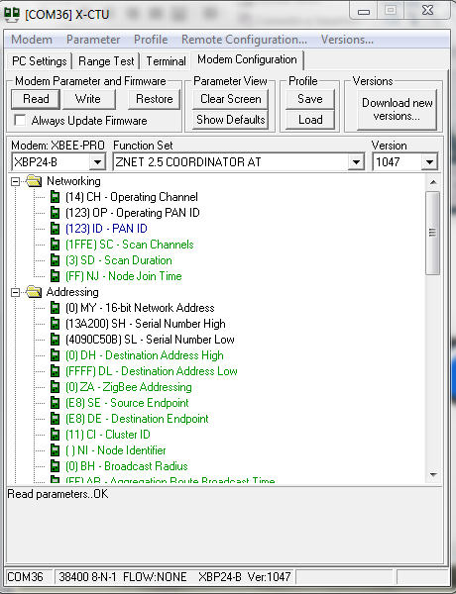
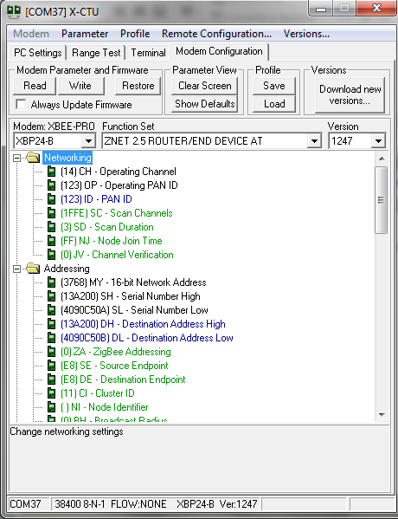
Métodos – Módulos XBEE PRO S2
Coordinador
Router – End Device

Slide 30
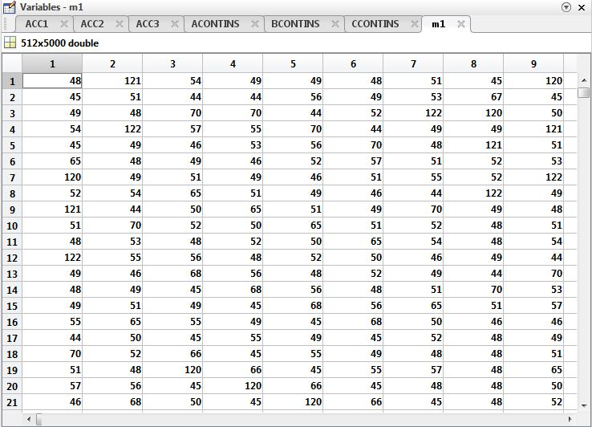
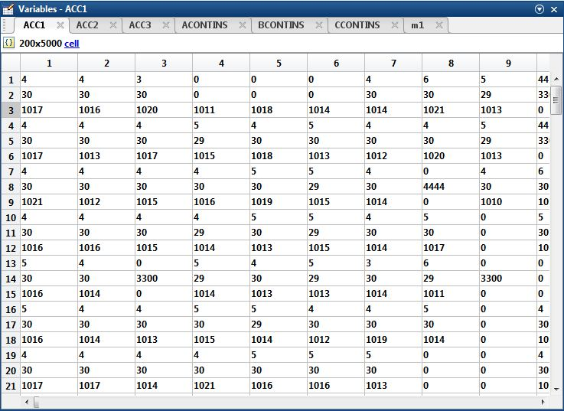
Métodos – Programa en Matlab
Lectura del Puerto COM
Almacenamiento Valores Recolectados
Clasificación Datos por Sensor
Archivos .csv

Slide 31
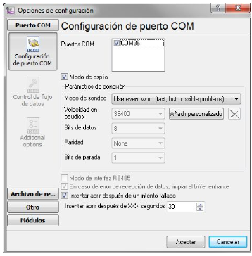
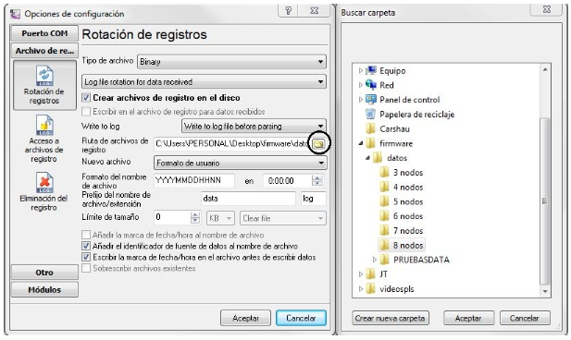
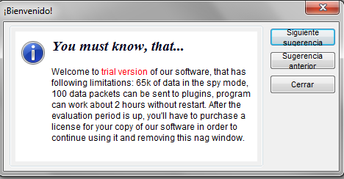
Métodos – Data Logger Suite – DLS

Slide 32
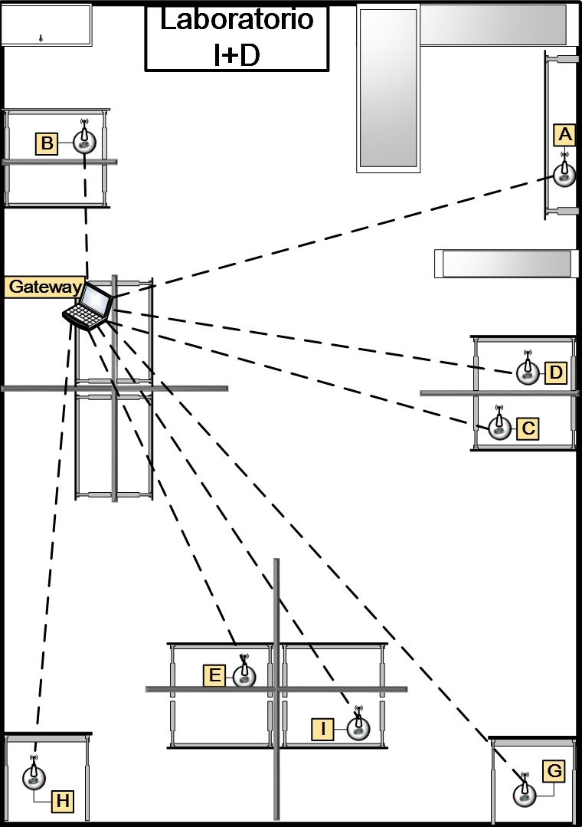
Consideraciones de Despliegue
7 Escenarios
5 Minutos
Tiempo de Muestreo 20 [ms]

Slide 33
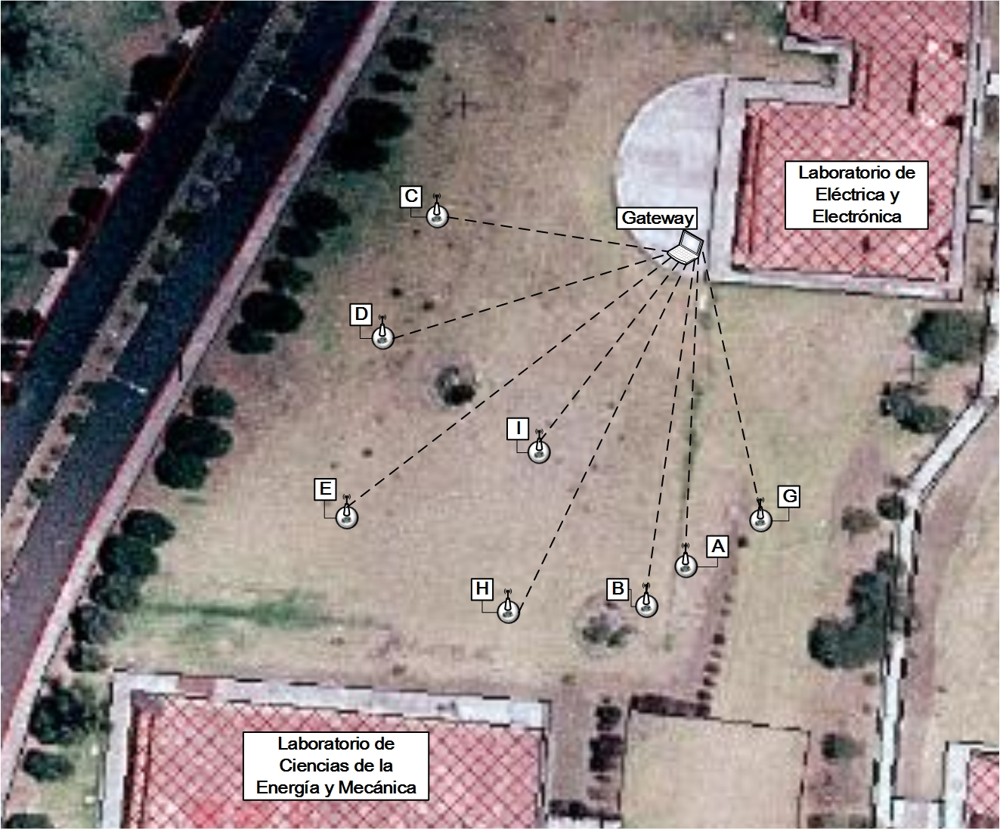
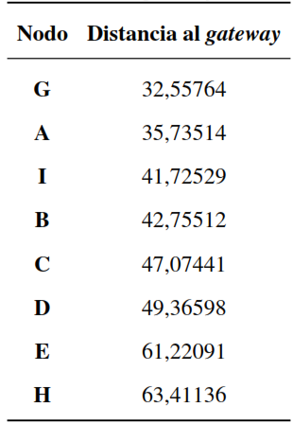
Consideraciones de Despliegue
Tiempo de Muestreo 10 [ms]
Tiempo de Muestreo 20 [ms]

Slide 34
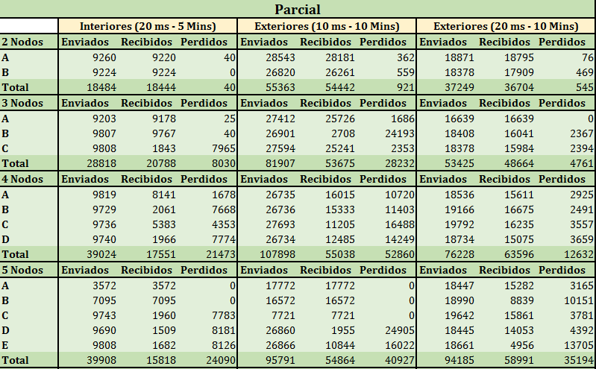
Consideraciones de Despliegue - Paquetes

Slide 35
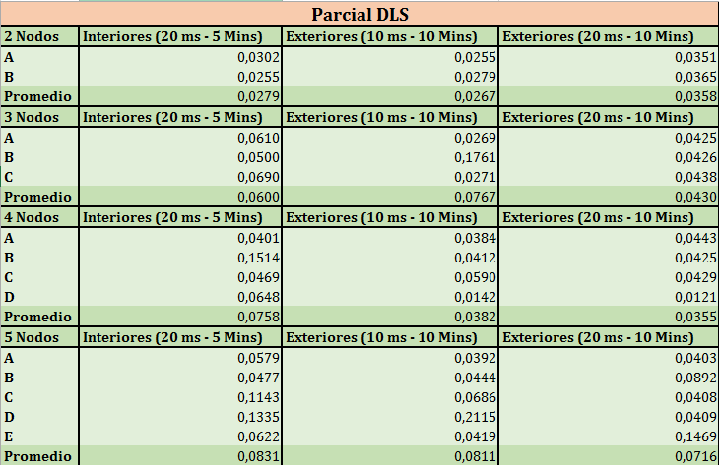
Consideraciones de Despliegue – Delay Real

Slide 36
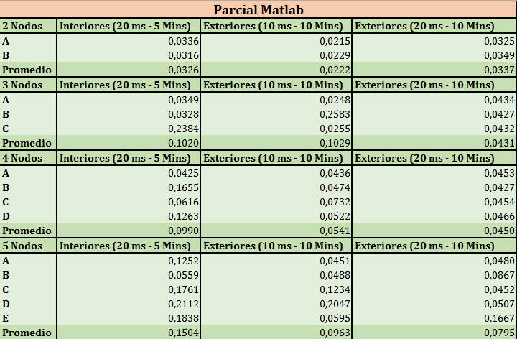
Consideraciones de Despliegue – Delay Matlab

Slide 37
Modelo Matemático

Slide 38
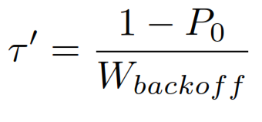
Parámetros De Mecanismo CSMA
NB-> $[0;2^{Bemin}−1]$
T’ : Probabilidad que el nodo detecte un canal.
Po : Probabilidad que la cola de Tx esté vacía.
Wbackoff : Periodo de Backoff Promedio
W : Tamaño de la ventana de contención
NB : Número de Backoffs
Notes:
BE Backoff Expone

Slide 39
Modelo Genérico
$$P_{succ}=1−P_{C}+\left[1−P_{C}\right]P_{e}$$
$$\boxed{Th=L. n.T^{′}.{\left(1−T^{′}\right)}^{n−1}\left(1−p1\right)\left(1−p2\right). π_{g}.e^{V_{g}.L} }$$
Pc : Probabilidad de Colisión en el Canal.
Pe : Probabilidad de Falla en el Canal.
P1 : Probabilidad que el canal se encuentre ocupado en CCA1.
P2 : Probabilidad que el canal se encuentre ocupado en CCA2.
$π_{g}$: Probabilidad que el canal se encuentre en Estado Bueno.
Vg : Tiempo de Transición de Estado Bueno a Malo.
L : Número de Slots ocupados en cada transmisión.

Slide 40
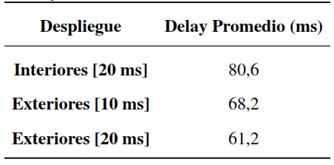
Consideraciones en Modelo
$$\boxed{Th=L. n.T^{′}.{\left(1−T^{′}\right)}^{n−1}\left(1−p1\right)\left(1−p2\right). π_{g}.e^{V_{g}.L} }$$
Throughput Normalizado
Notes:
BE Backoff Expone

Slide 41
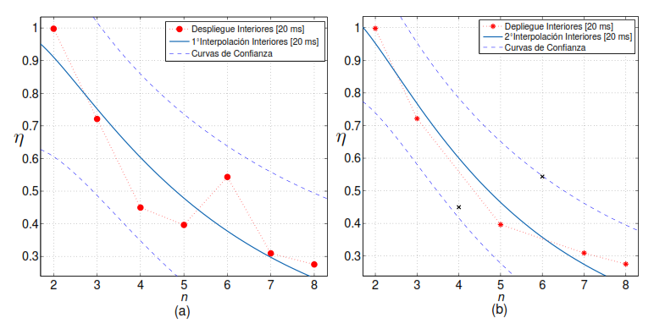
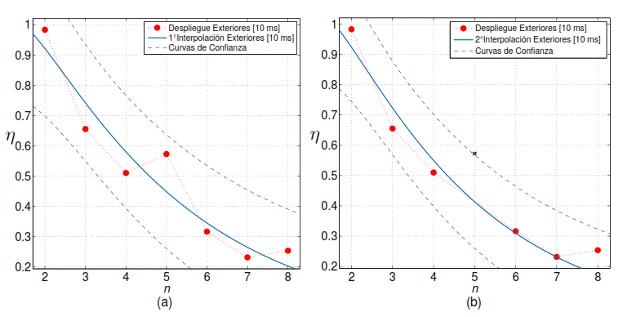
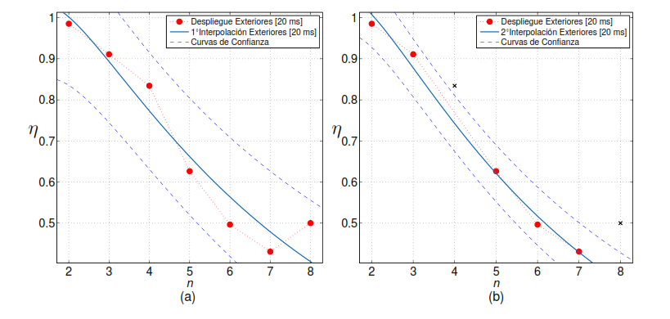
Interpolaciones Respecto a Despliegues
Interiores [20 ms]
Exteriores [10 ms]
Exteriores [20 ms]
Notes:
BE Backoff Expone

Slide 42
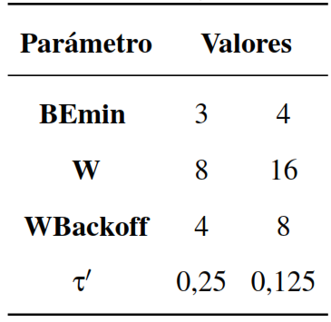
Resultados de Interpolación
L= 6,7,8,9,10
Notes:
BE Backoff Expone

Slide 43
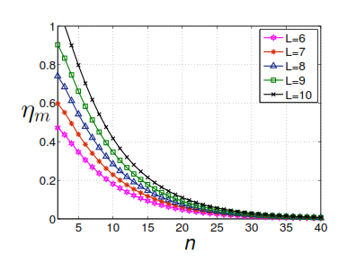
Curvas Obtenidas de Modelo Matemático
Interiores [20 ms]
Bemin=3
Bemin=4
Notes:
BE Backoff Expone

Slide 44
Curvas Obtenidas de Modelo Matemático
Exteriores [10 ms]
Bemin=3
Bemin=4
Notes:
BE Backoff Expone

Slide 45
Curvas Obtenidas de Modelo Matemático
Exteriores [20 ms]
Bemin=3
Bemin=4
Notes:
BE Backoff Expone

Slide 46
Análisis de Resultados

Slide 47
Despliegue – Paquetes Perdidos

Slide 48
Despliegue – Paquetes Perdidos
Menos Pérdidas en Prueba con Tiempo de Muestreo de 20 [ms]

Slide 49
Despliegue – Paquetes Perdidos Vs Distancia
Menos Pérdidas en Prueba con Tiempo de Muestreo de 20 [ms]

Slide 50
Despliegue – Delay DLS – Matlab

Slide 51
Despliegue – Delay DLS Vs Número de Nodos
Menor Delay en Prueba con Tiempo de Muestreo de 20 [ms]

Slide 52
Despliegue – Delay DLS Vs Distancia

Slide 53
Despliegue – Throughput Calculado
Mayor Throughput en Exteriores con Tiempo de Muestreo de 20 [ms]

Slide 54
Curvas de Modelo con BEmin =3

Slide 55
Curvas de Modelo con BEmin =4

Slide 56
Validación Modelo en Interiores [20 ms]
BEmin=3
BEmin=4

Slide 57
Validación Modelo en Exteriores [10 ms]
BEmin=3
BEmin=4

Slide 58
Validación Modelo en Exteriores [20 ms]
BEmin=3
BEmin=4

Slide 59
Parámetros de Modelos Validados

Slide 60
Discusión y Conclusiones

Slide 61
Conclusiones

Slide 62
Conclusiones

Slide 63
Conclusiones

Slide 64
Recomendaciones

Slide 65
Trabajos Futuros
Topología Mesh
Mayor Número de Nodos
Modelos en Consumo de Energía
Despliegue en Entorno Volcánico

